Slide 1
블록체인 기반
전자투표
국민의, 국민에 의한, 국민을 위한 공정한 선거

Slide 2
블록체인과 투표와의 관련성
블록체인의 블록은 ‘소규모 데이터
작은 데이터를 체인화, 불특정다수의 분산저장을 창구화한 후, 데이터의 각종 불법행위를 미연에 감지해 내는 시스템
블록체인의 최상위 명분은 ‘신뢰’와 ‘보안’
별도의 중개자 없이 참가자(노드) 공동으로 기록·검증을 영위함
=>블록체인은 업무의 효율성을 지향
중앙 탈피 적 분산식 업무를 적용, 노드 개별로 기록 원장 등을 보관 후, 보관된 자료는 새 거래 내역에 반영해 갱신 시 적용하게 됨
해킹의 리스크가 절감되고, 무엇보다 기존 데이터 관리기관에 드는 비용이 줄어드는 장점

Slide 3
관련 기사
<10>블록체인, 4차 산업 핵심 기술되다
…(생략)
중앙선거관리위원회는 블록체인 기반의 ‘온라인 선거시스템’을 도입했다. 블록체인의 아이덴티티기도 한 신뢰와 투명성을 바탕으로 유권자 인증, 투표결과 저장 및 검증 과정을 블록체인 기술에 투영한다. 우선 국가 단위가 아닌 민간분야의 범주로 시범 운영 뒤, 테스트 결과에 따라 적용 범위를 점차 확대해나간다는 방침이다.
…
출처 : 대구일보 김종윤
(http://www.idaegu.com/newsView/idg201903110126)

Slide 4


Slide 5
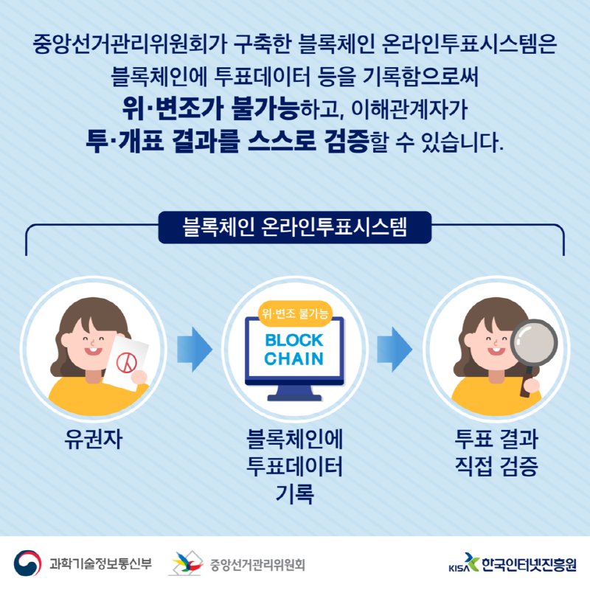

Slide 6
벤치마킹할 사이트
ksd 한국예탁결제원 전자투표시스템
https://evote.ksd.or.kr/

Slide 7
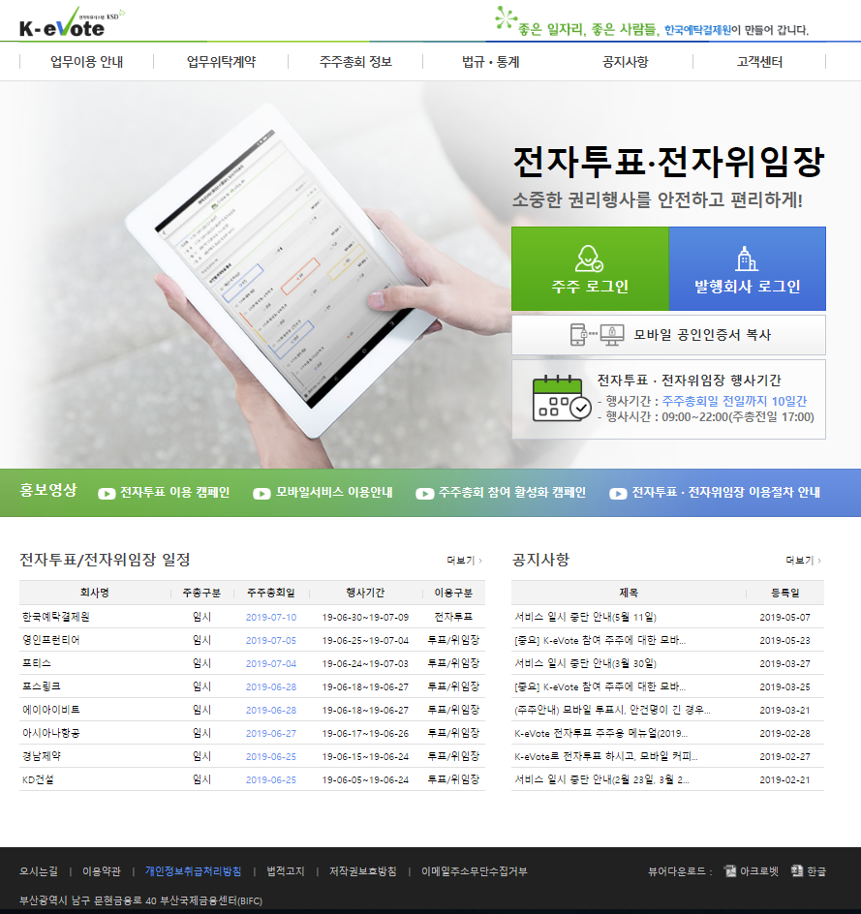

Slide 8
